Slide 1
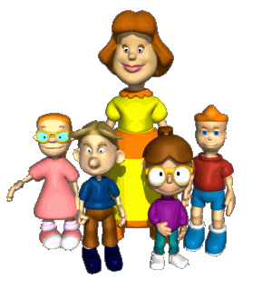
Один день из жизни детей детского сада № 321

Slide 2
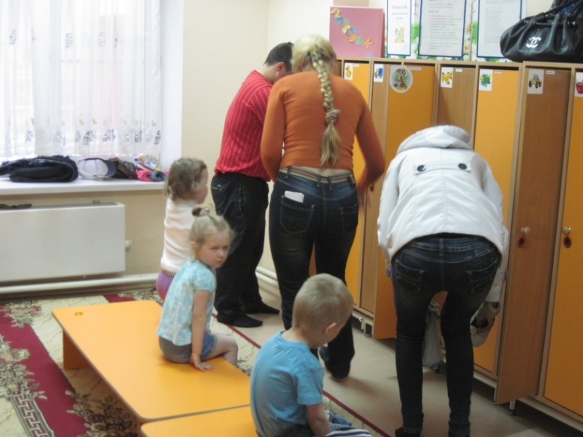
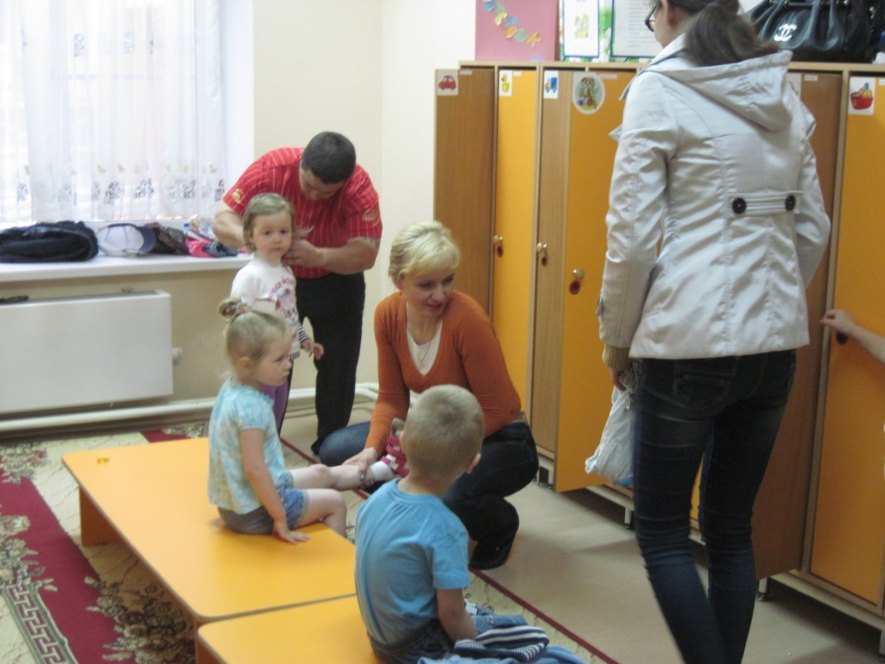
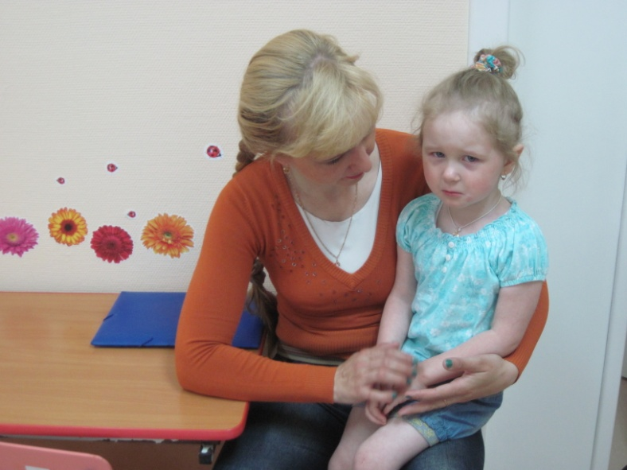
Вместе с солнцем просыпаюсь, Я приходу утра рад. Быстро-быстро собираюсь Я в любимый детский сад!

Slide 3
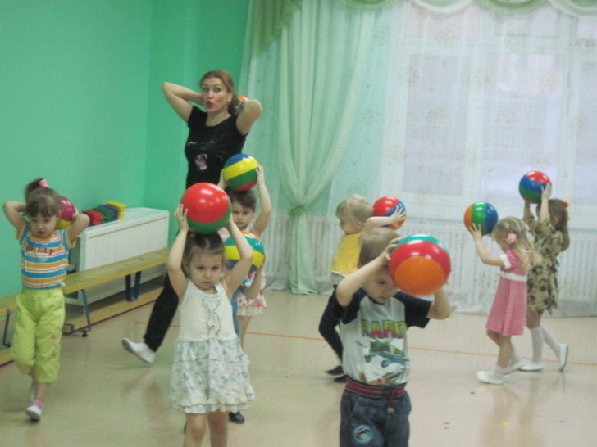
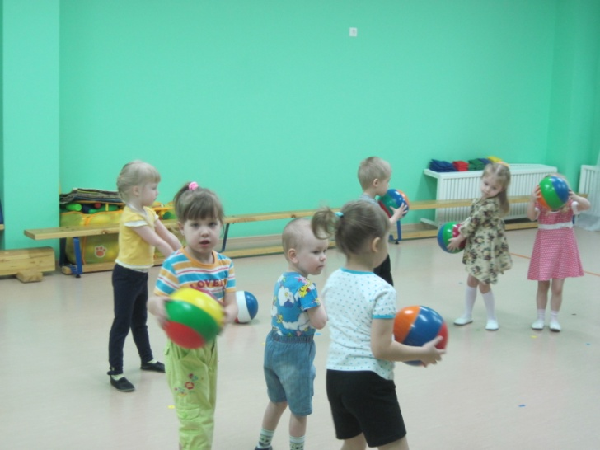
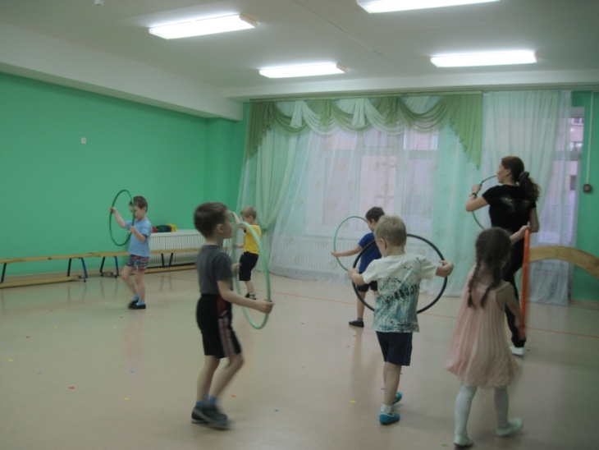
Мы зарядкой заниматься Начинаем по утрам. Пусть болезни нас боятся, Пусть они не ходят к нам.

Slide 4
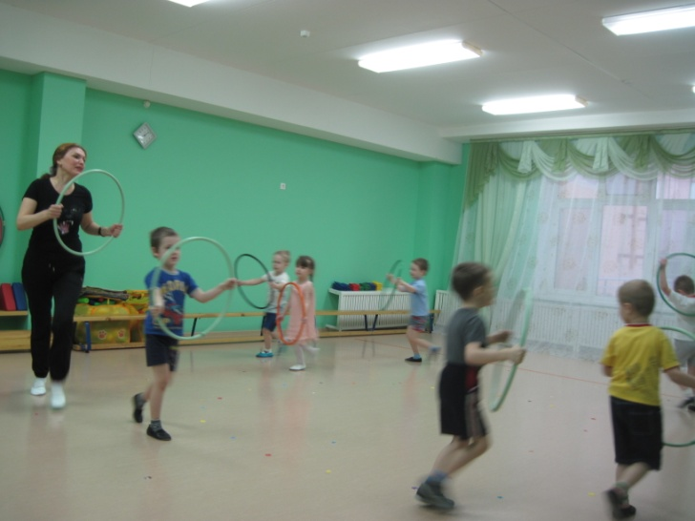
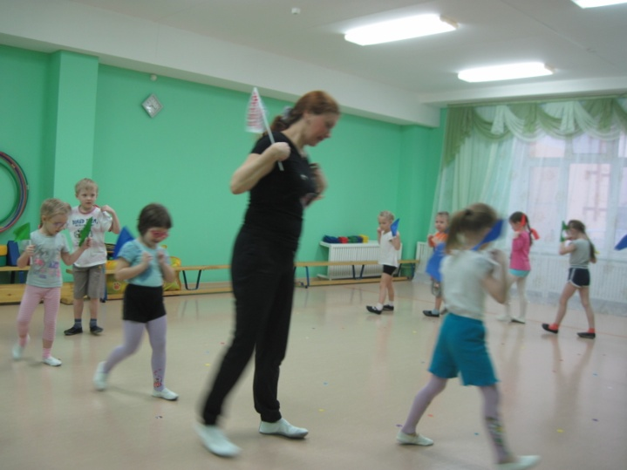
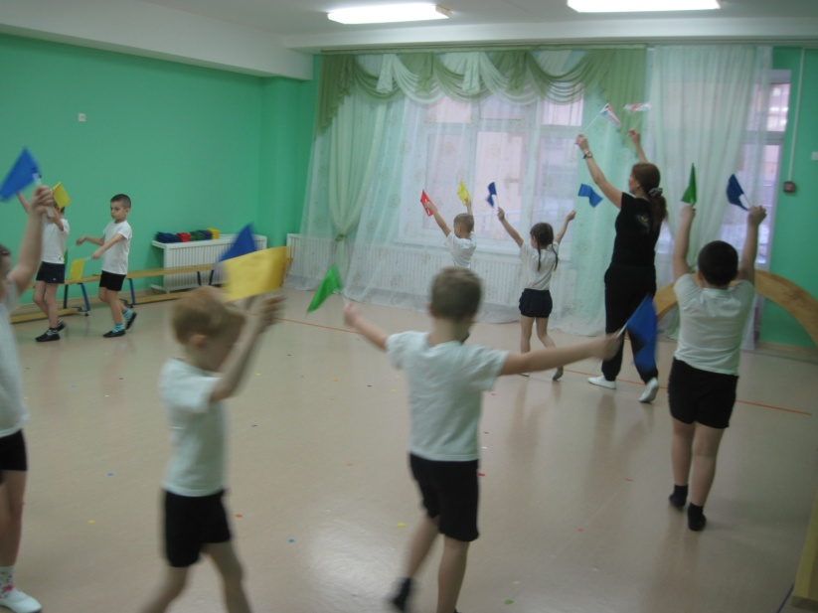
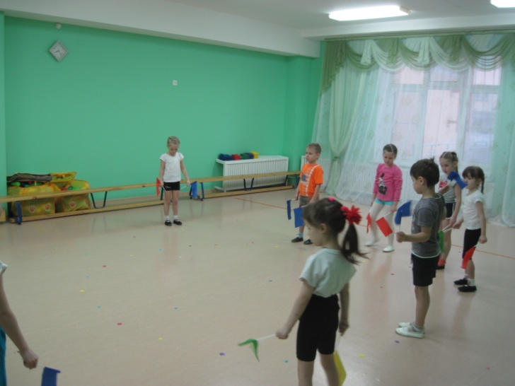

Slide 5
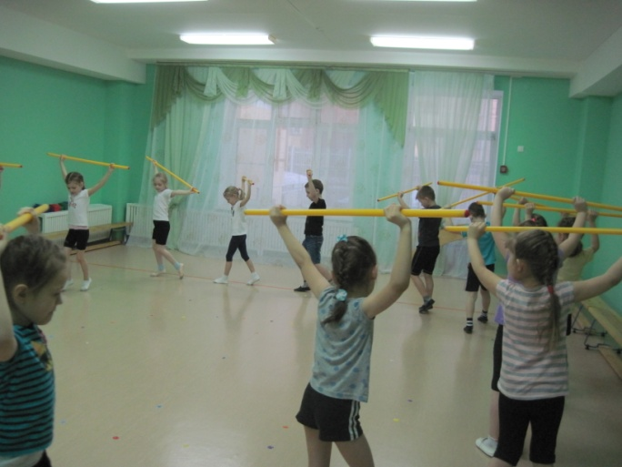
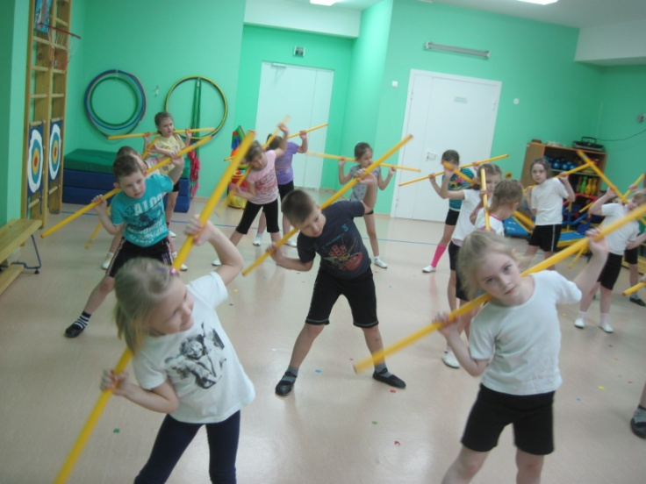
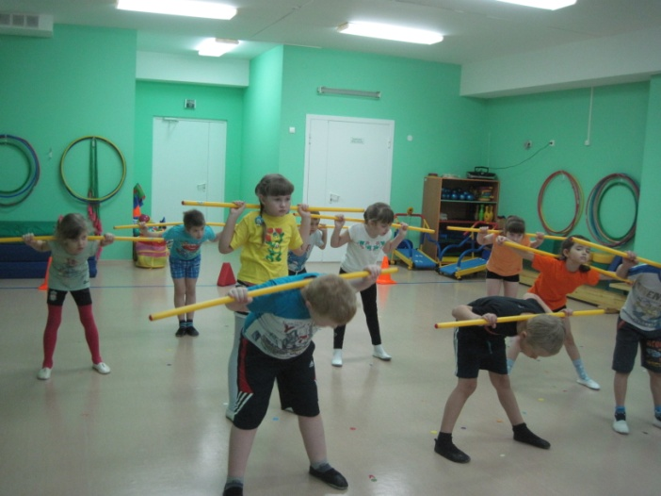
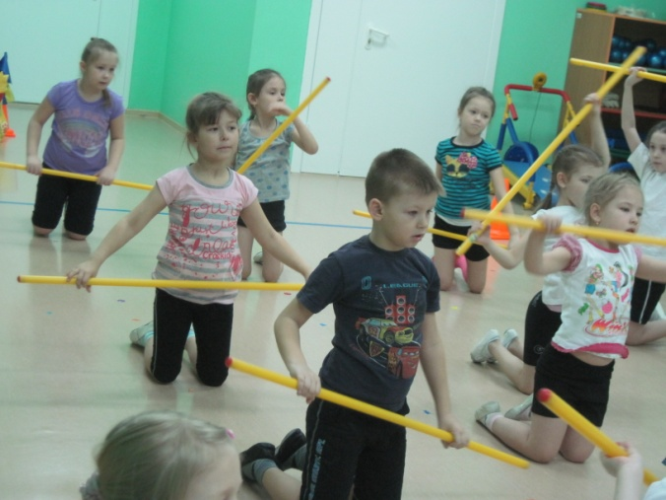

Slide 6
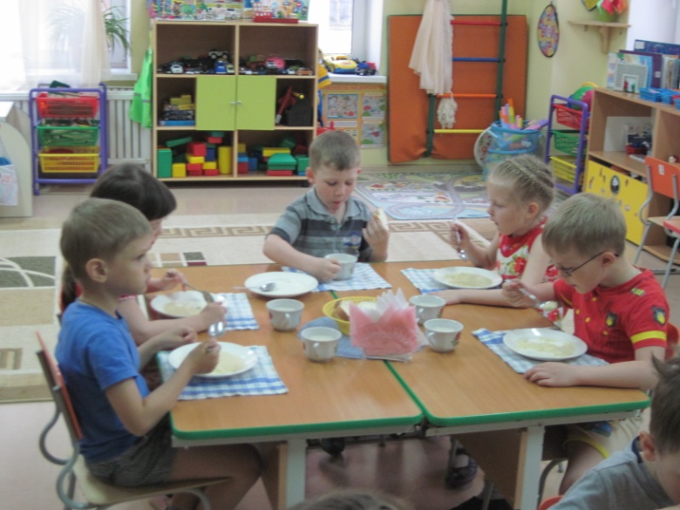
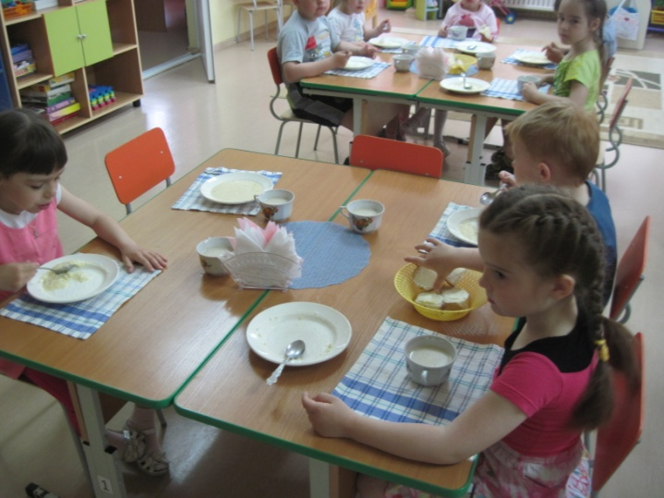
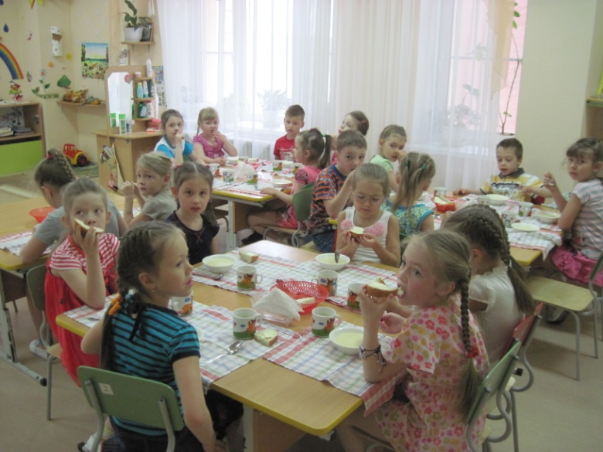
Мы за столиком сидим, Вкусный завтрак мы едим. Постарались повара, Приготовили с утра

Slide 7
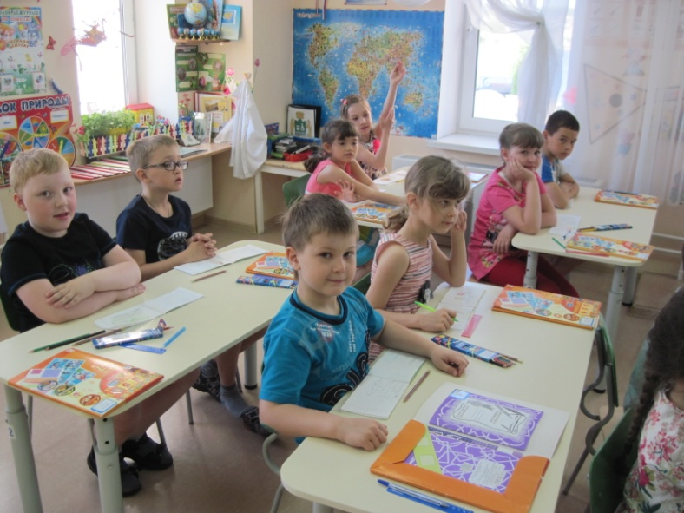
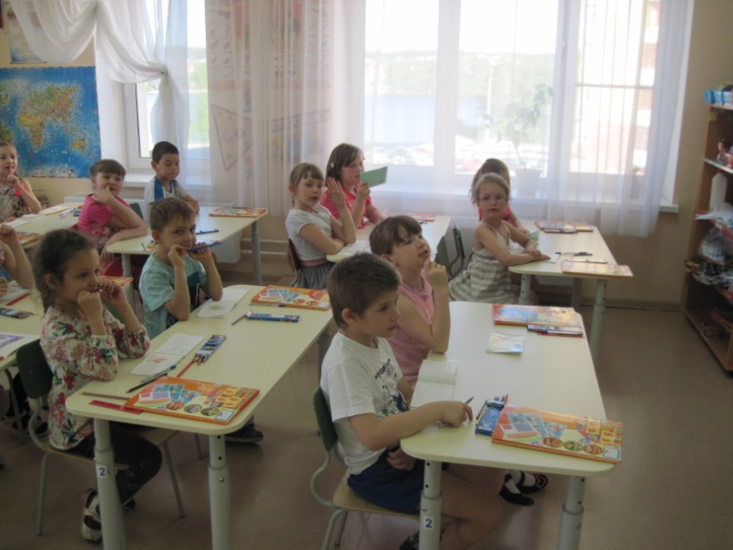
Математика у нас, Нам ведь скоро в первый класс. Мы на палочках считали – Складывали, вычитали...

Slide 8
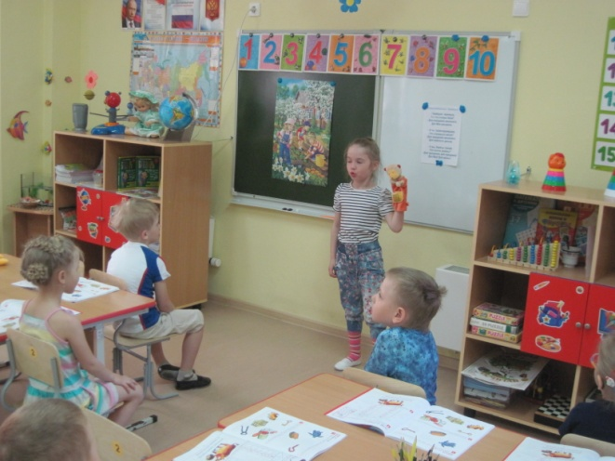
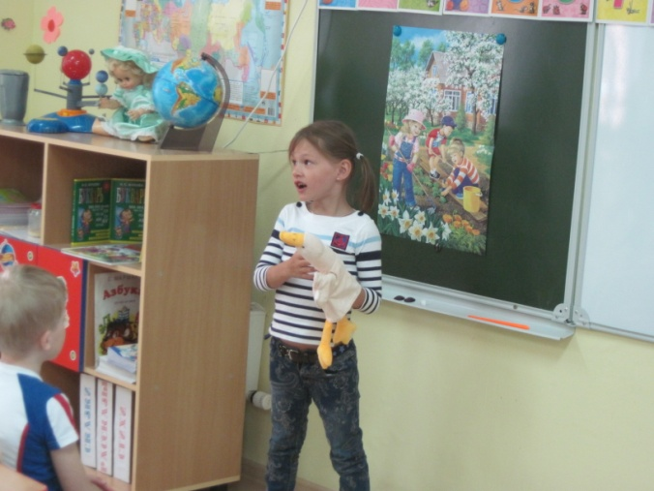
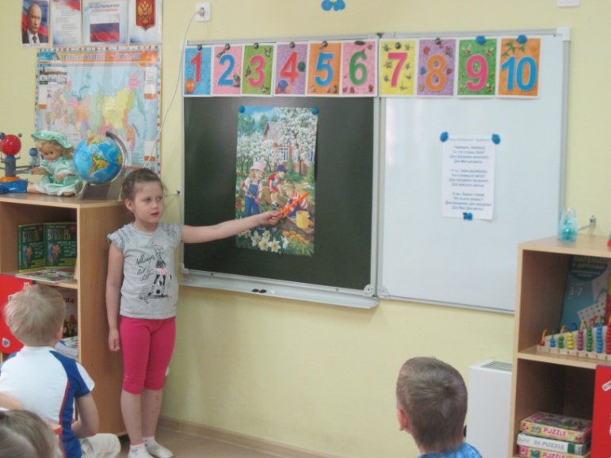
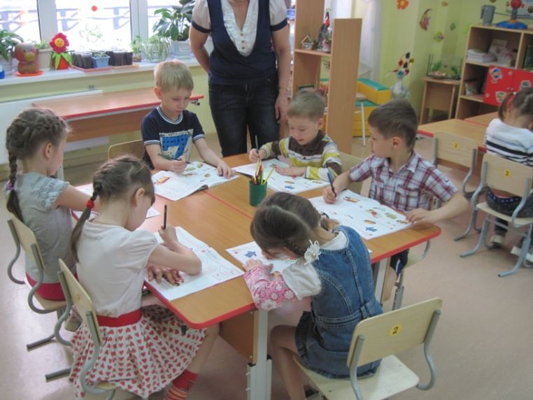
Учим мы стихи и песни В нашей группе дошколят! Места нет для нас чудесней! Чем любимый детский сад!

Slide 9
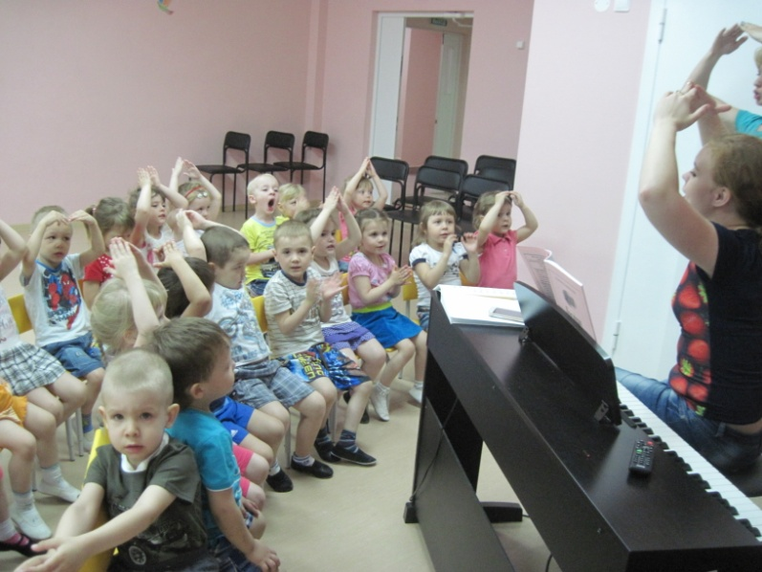
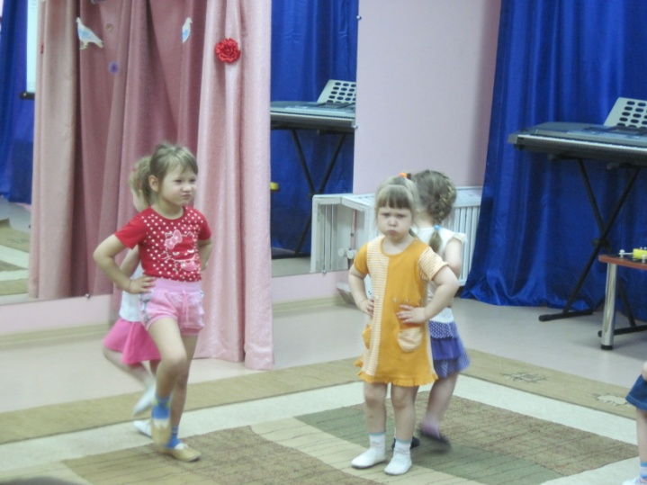
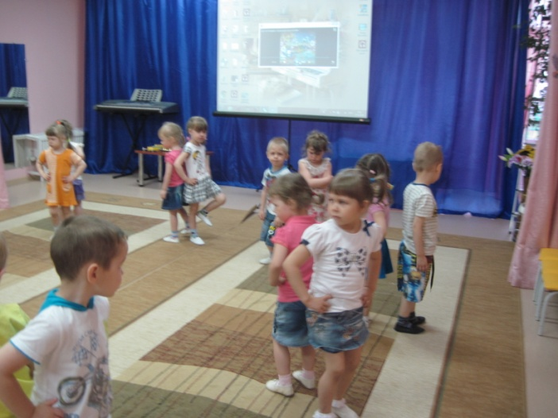
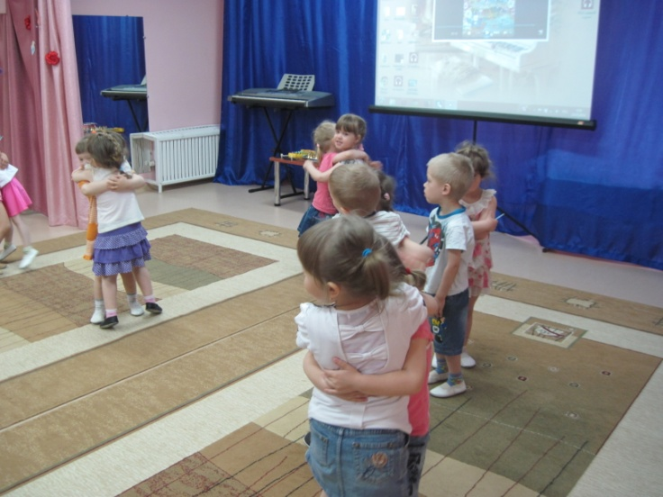

Slide 10
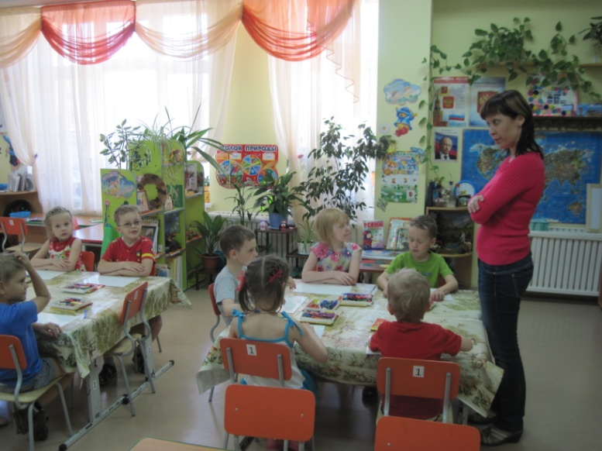
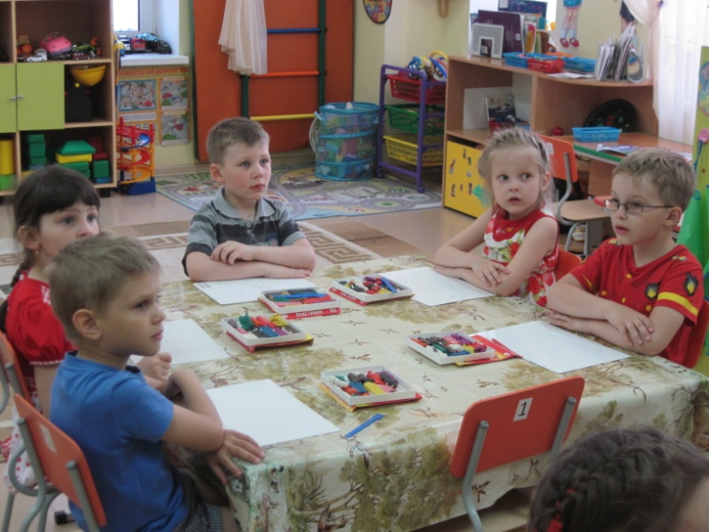
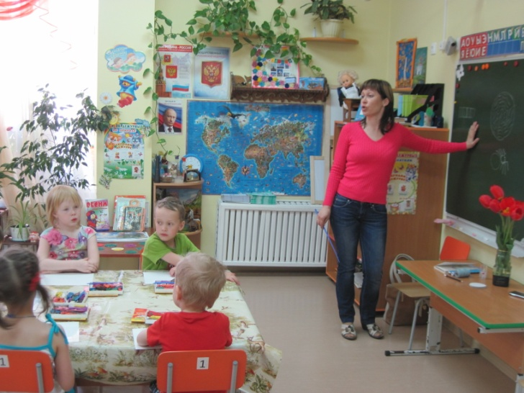
Я леплю из пластилина Всё, что только захочу: Захочу - слеплю машину, Мне такое по плечу.

Slide 11
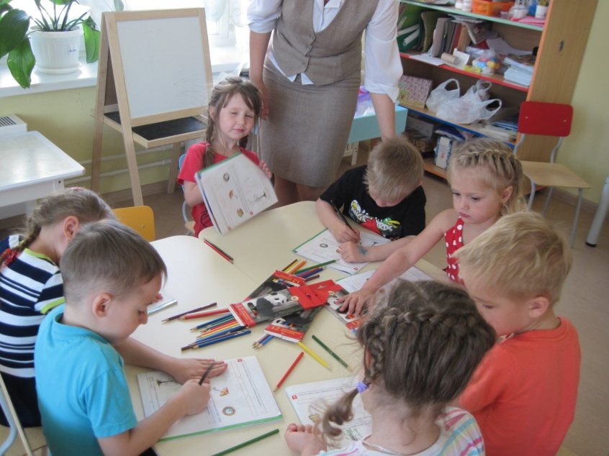
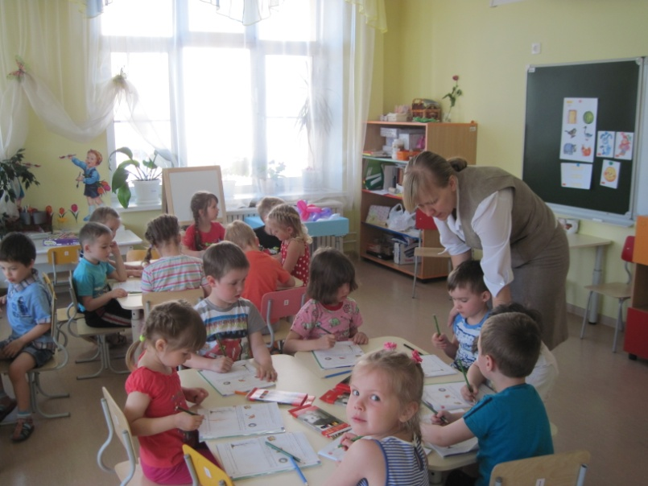
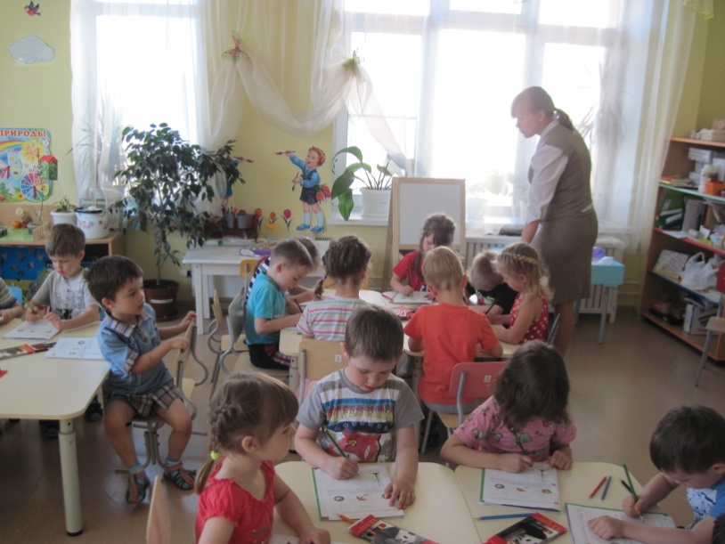
Окружающий мир

Slide 12
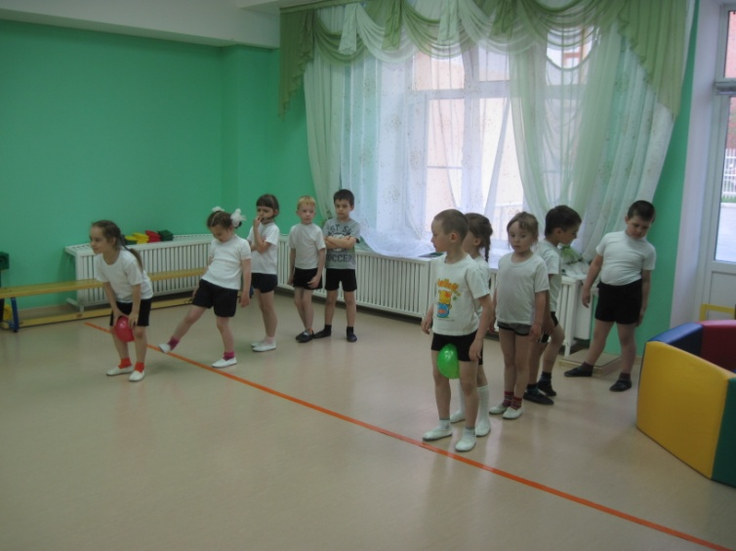
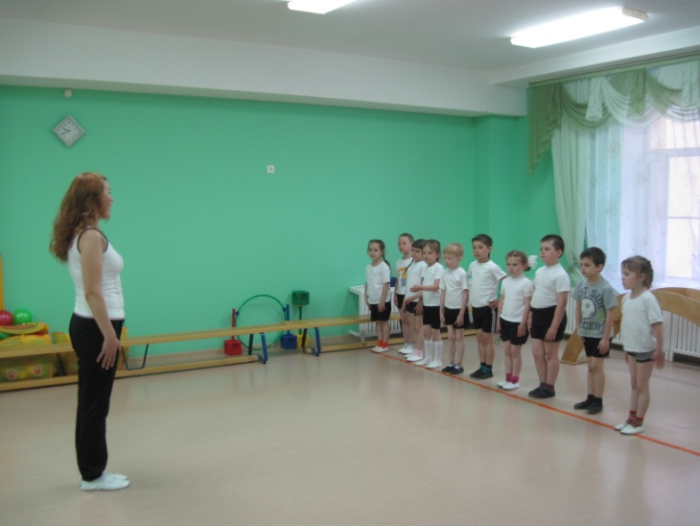
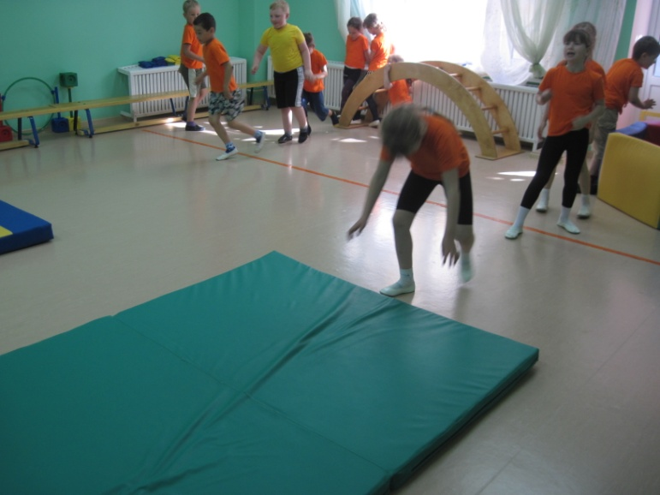
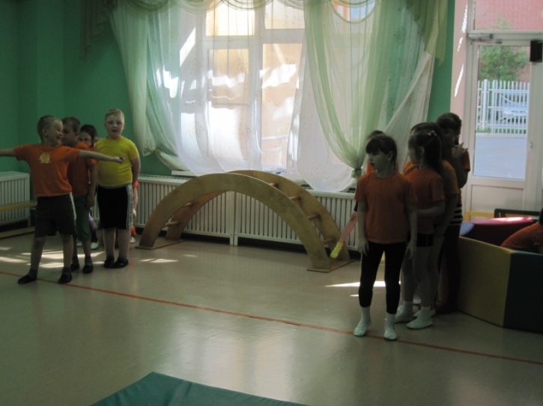
Чтоб успешно развиваться Нужно спортом заниматься От занятий физкультурой Будет стройная фигура

Slide 13
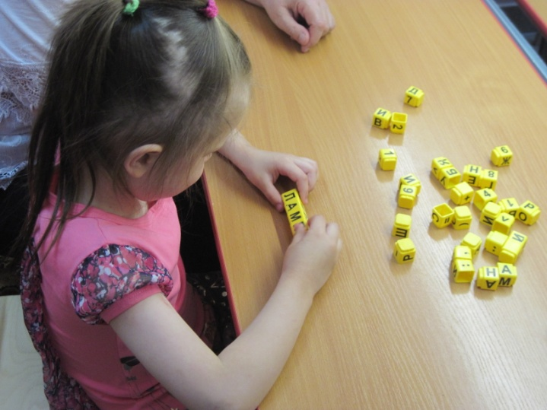
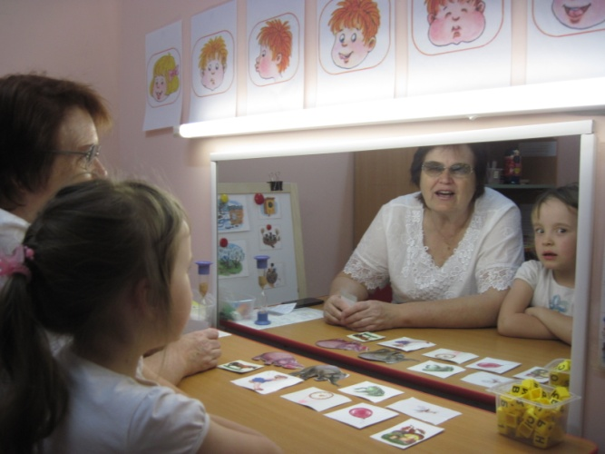
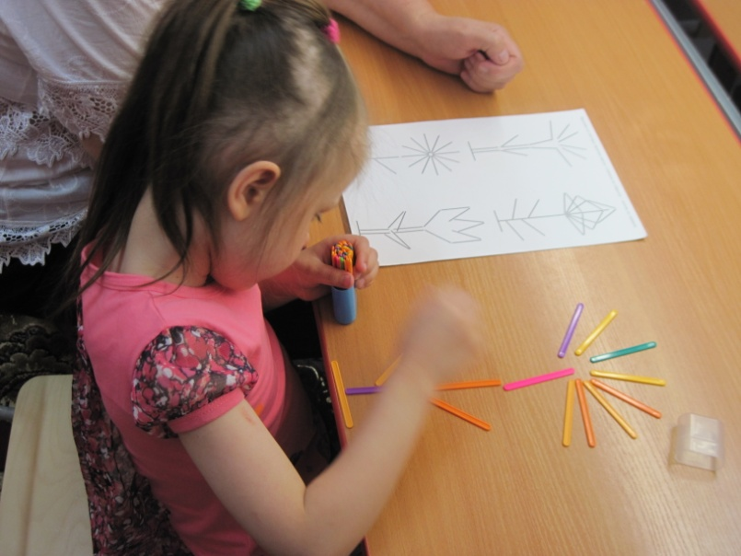
Проявляет логопед Знанья и активность, Повышается у нас Коммуникативность!

Slide 14
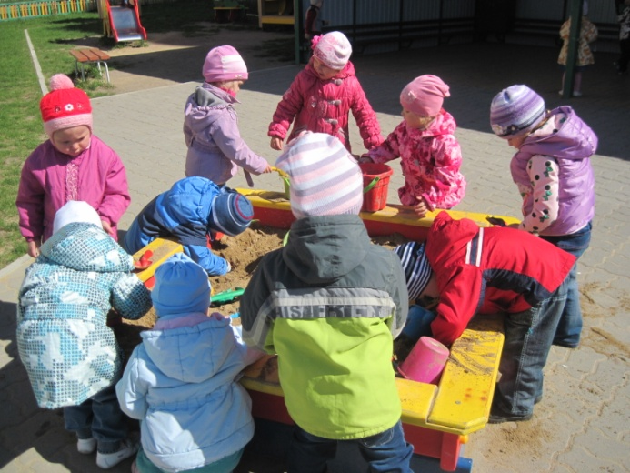
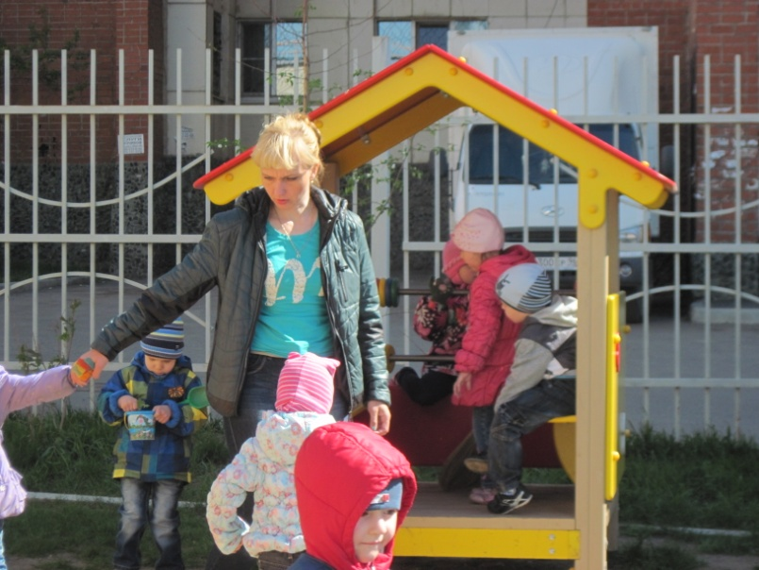
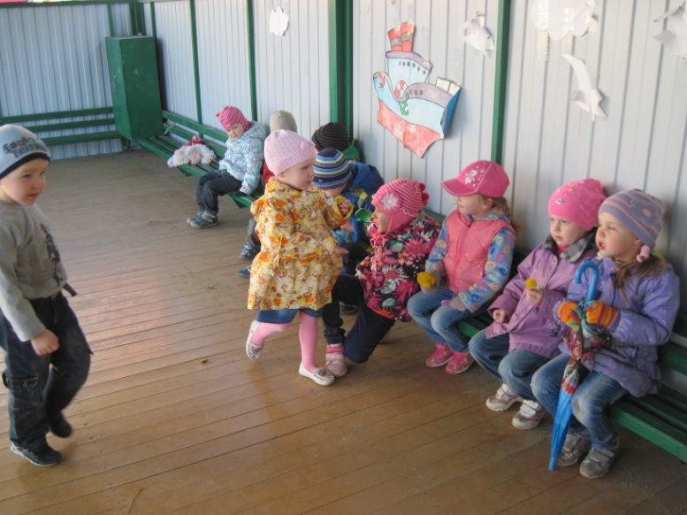
Свежий воздух малышам
Нужен и полезен!
Очень весело гулять нам!
И никаких болезней!...

Slide 15
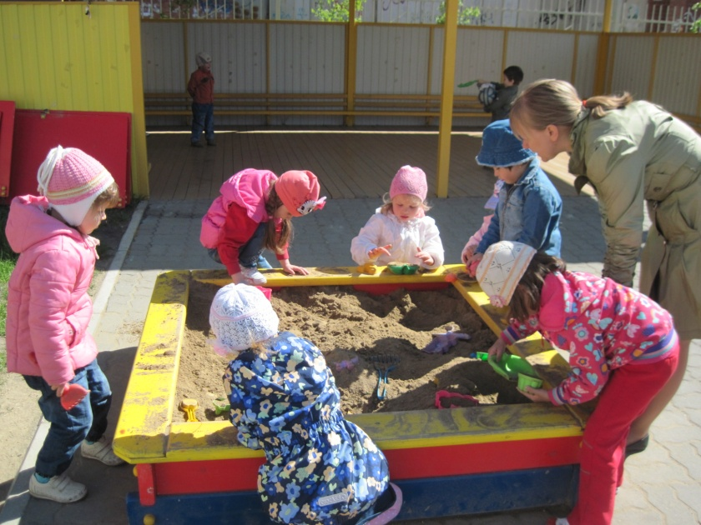
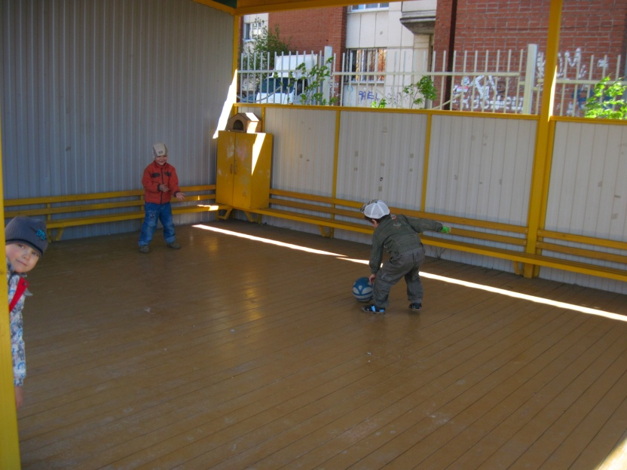
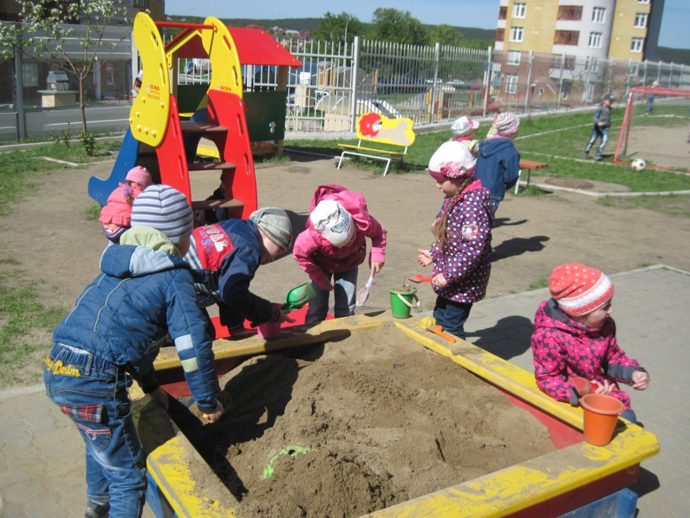

Slide 16
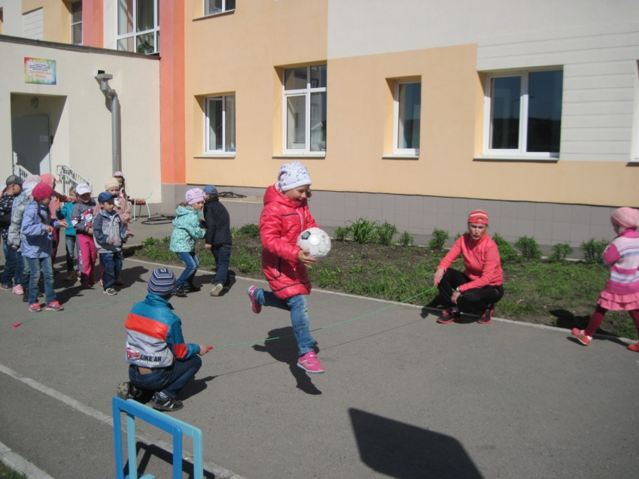
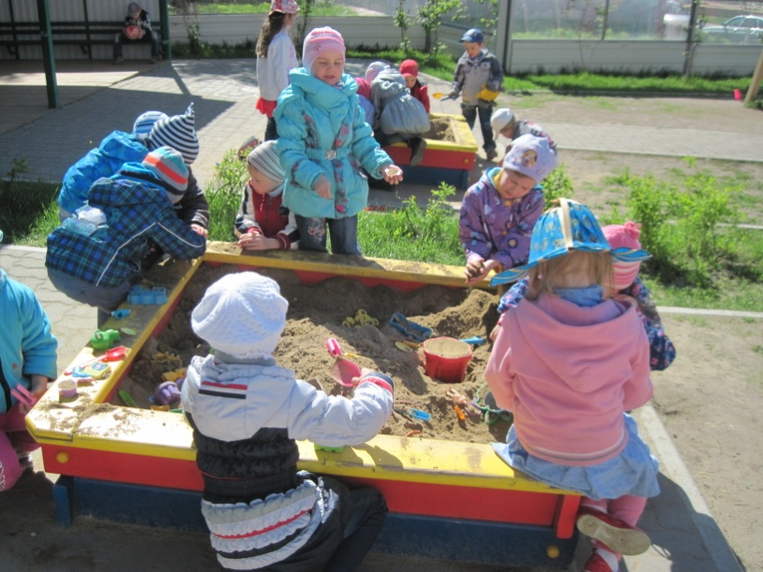
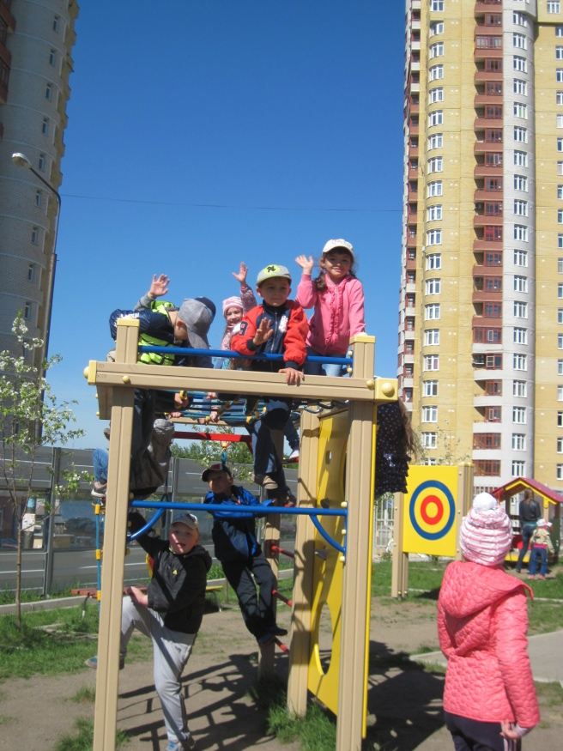

Slide 17
На обед нам дали щи, Чай и запеканку. Я люблю супы, борщи, И люблю сметанку!

Slide 19
Если целый день играть, Можем даже мы устать. И тогда, спасая нас К нам приходит «Тихий час».

Slide 20
Мы проснулись, потянулись И опять играть пошли!

Slide 21
Очень любим мы трудиться! Мы работы не боимся!

Slide 22
Ужин!!!Вкусный ужин!!! Очень всем нам нужен! Пришли родители за нами Мы спешим домой, к маме

Slide 23
Детки в садике живут,
Здесь играют и поют,
Здесь друзей себе находят,
На прогулку с ними ходят.

Slide 24
Солнце скрылось за домами,
Покидаем детский сад.
Я рассказываю маме
Про себя и про ребят.
Как мы хором песни пели,
Как играли в чехарду,
Что мы пили,
Что мы ели,
Что читали в детсаду.
Я рассказываю честно
И подробно обо всем.
Знаю, маме интересно
Знать о том,
Как мы живем.

